Slide 1


Probability and
Statistics
Prepared by Dr. Alfaisal Hasan
STA 201
Probability and Statistics
Lecture NO 9

Slide 2


Probability and
Statistics
Lecture NO 9
STA 201
Probability and Statistics
Prepared by
Dr. Alfaisal Hasan
www.midocean.ae

Slide 3

Chapter
Topics
Chapter 1: Introduction To Statistics الفصل الأول: مقدمة في الإحصاء
Chapter 2: Descriptive Statistics الفصل الثاني: الإحصاء الوصفي
Chapter 3: Probability الفصل الثالث: الاحتمالات
Chapter 4: Discrete Probability Distributions الفصل الرابع: التوزيعات الاحتمالية المنفصلة
Chapter 5: Normal Probability Distributions الفصل الخامس: التوزيع الاحتمالي الطبيعي
Chapter 6: Confidence Intervals الفصل السادس: فترات الثقة
Chapter 7: Hypothesis Testing with One Sample الفصل السابع: اختبار الفرضيات لعينة واحدة
Chapter 8: Hypothesis Testing with Two Samples الفصل الثامن: اختبار الفرضيات لعينتين
Chapter 9: Correlation And Regression الفصل التاسع: الارتباط والانحدار
Chapter 10: Chi-Square Tests and The F-Distribution
الفصل العاشر: اختبارات كاي تربيع وتوزيع
www.midocean.ae

Slide 4
Chapter
Chapter Outline
9.1 Correlation
9.2 Linear Regression
9.3 Measures of Regression and Prediction Intervals
9.1 الارتباط
9.2 الانحدار الخطي
9.3 مقاييس الانحدار وفترات التنبؤ
www.midocean.ae

Slide 5
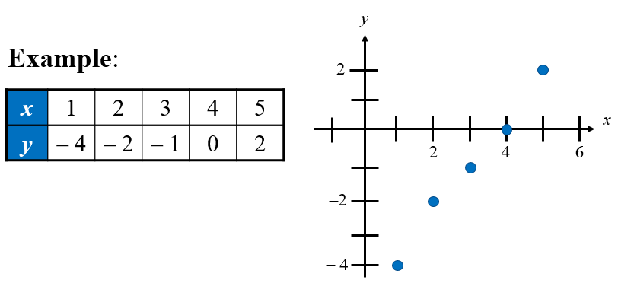
Section 9.1: Correlation
A relationship between two variables. The data can be represented by ordered pairs (x, y)
العلاقة بين متغيرين. يمكن تمثيل البيانات بواسطة أزواج مرتبة
  x is the independent (or explanatory) variable هو المتغير المستقل (أو التوضيحي).
  y is the dependent (or response) variable هو المتغير التابع (أو الاستجابة).
Chapter
  A scatter plot can be used to determine whether a linear (straight line) correlation exists between two variables.
  يمكن استخدام المخطط المبعثر لتحديد ما إذا كان هناك ارتباط خطي (خط مستقيم) بين متغيرين.
www.midocean.ae

Slide 6
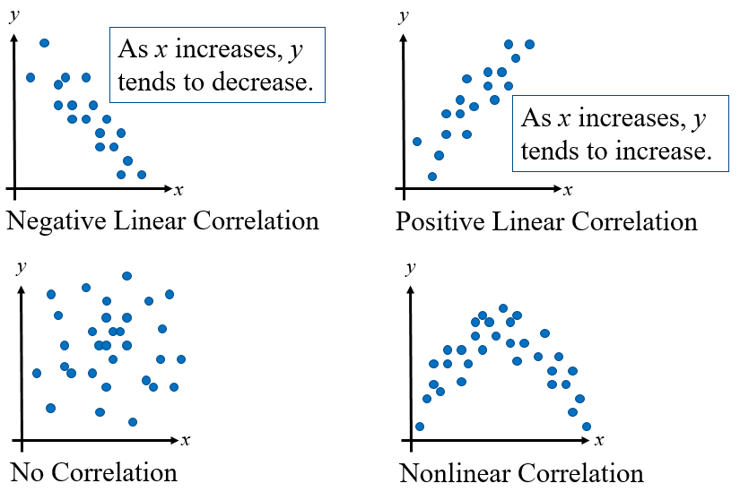
Types of Correlation
Chapter
www.midocean.ae

Slide 7
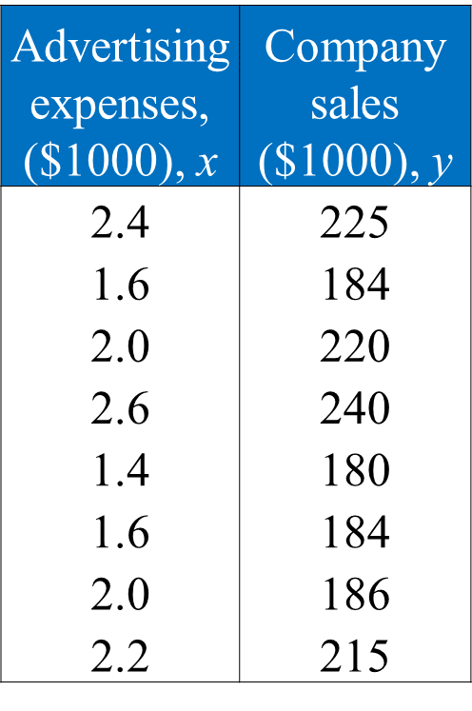
Example: Constructing a Scatter Plot
  A marketing manager conducted a study to determine whether there is a linear relationship between money spent on advertising and company sales. The data are shown in the table.
  Display the data in a scatter plot and determine whether there appears to be a positive or negative linear correlation or no linear correlation.
  أجرى أحد مديري التسويق دراسة لتحديد ما إذا كانت هناك علاقة خطية بين الأموال التي يتم إنفاقها على الإعلان ومبيعات الشركة. يتم عرض البيانات في الجدول.
  اعرض البيانات في مخطط مبعثر وحدد ما إذا كان هناك ارتباط خطي إيجابي أو سلبي أو لا يوجد ارتباط خطي.
www.midocean.ae

Slide 8
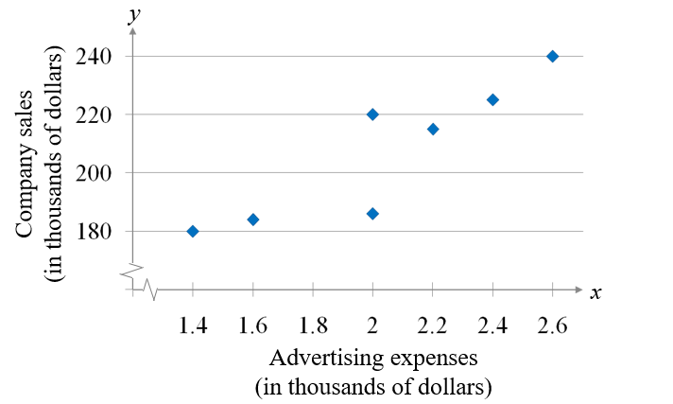
Solution: Constructing a Scatter Plot
Appears to be a positive linear correlation. As the advertising expenses increase, the sales tend to increase.
www.midocean.ae

Slide 9
Correlation coefficient
Correlation coefficient
A measure of the strength and the direction of a linear relationship between two variables.
مقياس لقوة واتجاه العلاقة الخطية بين متغيرين.
The symbol r represents the sample correlation coefficient.
A formula for r is
The population correlation coefficient is represented by ρ (rho).
n is the number of data pairs
www.midocean.ae

Slide 10
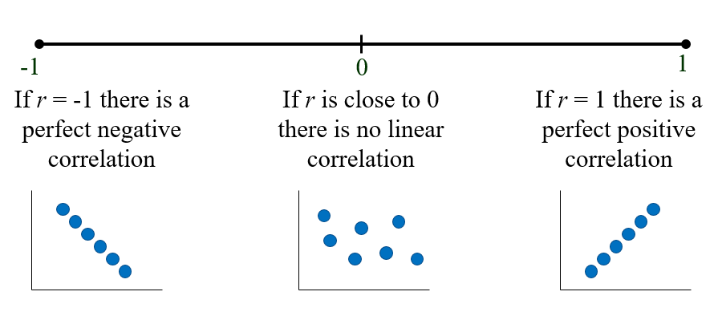
Correlation coefficient
The range of the correlation coefficient is -1 to 1.
www.midocean.ae

Slide 11
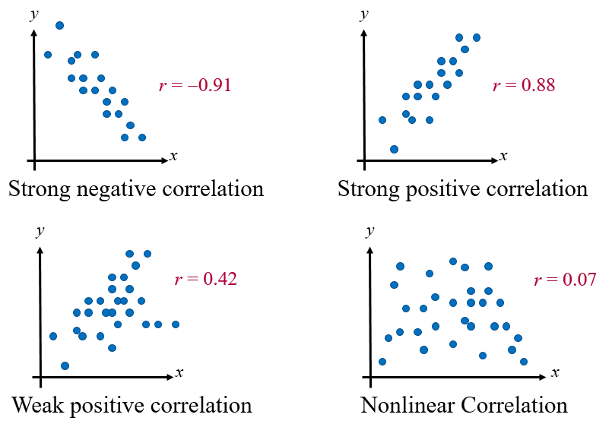
Linear Correlation
www.midocean.ae

Slide 12
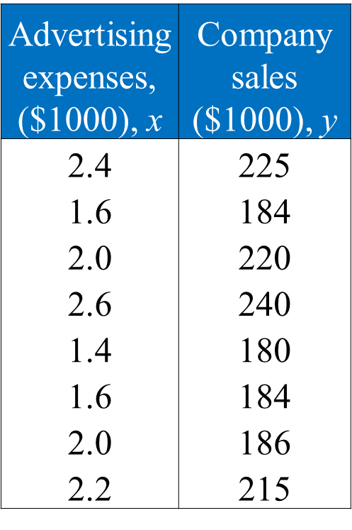
Example: Finding the Correlation Coefficient
Calculate the correlation coefficient for the advertising expenditures and company sales data. What can you conclude?
حساب معامل الارتباط لنفقات الإعلان وبيانات مبيعات الشركة. ماذا يمكنك أن تستنتج؟
www.midocean.ae

Slide 13
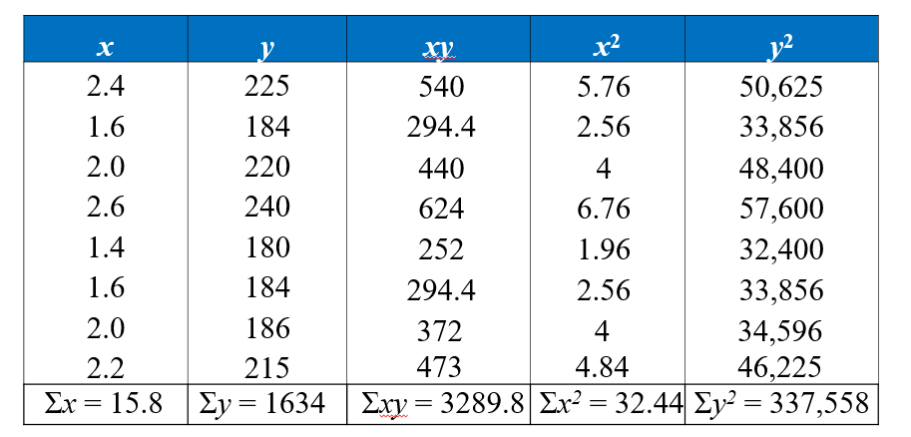
Solution: Finding the Correlation Coefficient
www.midocean.ae

Slide 14
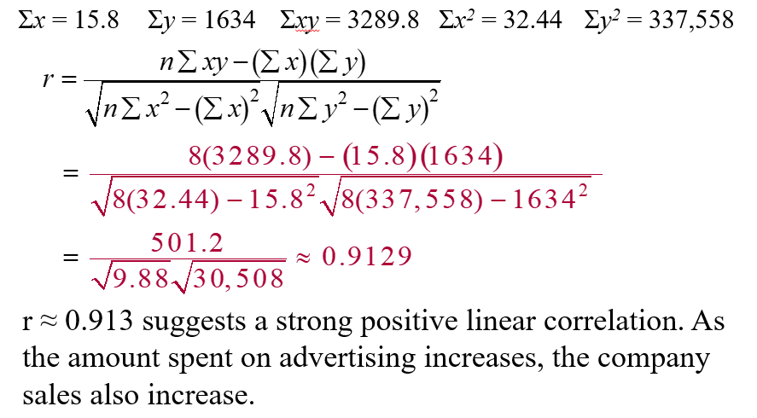
Solution: Finding the Correlation Coefficient
www.midocean.ae

Slide 15
Example: Finding the Correlation Coefficient
A sample of 6 children was selected, data about their age in years and weight in kilograms was recorded as shown in the following table . It is required to find the correlation between age and weight.
Weight (Kg) | Age (years)
12 | 7
8 | 6
12 | 8
10 | 5
11 | 6
13 | 9
تم اختيار عينة مكونة من 6 أطفال، وتم تسجيل بيانات أعمارهم بالسنوات ووزنهم بالكيلو جرام كما هو موضح في الجدول التالي. مطلوب العثور على العلاقة بين العمر والوزن.
www.midocean.ae

Slide 16
Example: Finding the Correlation Coefficient
Y² | X² | xy | Weight (Kg) (y) | Age (years) (x)
144 | 49 | 84 | 12 | 7
64 | 36 | 48 | 8 | 6
144 | 64 | 96 | 12 | 8
100 | 25 | 50 | 10 | 5
121 | 36 | 66 | 11 | 6
169 | 81 | 117 | 13 | 9
∑y2=742 | ∑x2= 291 | ∑xy= 461 | ∑y= 66 | ∑x= 41
www.midocean.ae

Slide 17
Example: Finding the Correlation Coefficient
r = 0.759
strong direct correlation
ارتباط طردي قوي
www.midocean.ae

Slide 18
Example: Finding the Correlation Coefficient
EXAMPLE: Relationship between Anxiety and Test Scores
مثال: العلاقة بين القلق ونتائج الاختبار
Test score (Y) | Anxiety (X)
2 | 10
3 | 8
9 | 2
7 | 1
6 | 5
5 | 6
www.midocean.ae

Slide 19
Example: Finding the Correlation Coefficient
XY | Y² | X² | Test score (Y) | Anxiety (X)
20 | 4 | 100 | 2 | 10
24 | 9 | 64 | 3 | 8
18 | 81 | 4 | 9 | 2
7 | 49 | 1 | 7 | 1
30 | 36 | 25 | 6 | 5
30 | 25 | 36 | 5 | 6
∑XY= 129 | ∑Y² = 204 | ∑X² = 230 | ∑Y = 32 | ∑X = 32
www.midocean.ae

Slide 20
Example: Finding the Correlation Coefficient
Indirect Strong correlation
ارتباط عكسي قوي
www.midocean.ae

Slide 21
Section 9.2: Linear Regression
Find the equation of a regression line
أوجد معادلة خط الانحدار
Predict y-values using a regression equation
توقع قيم باستخدام معادلة الانحدار
www.midocean.ae

Slide 22
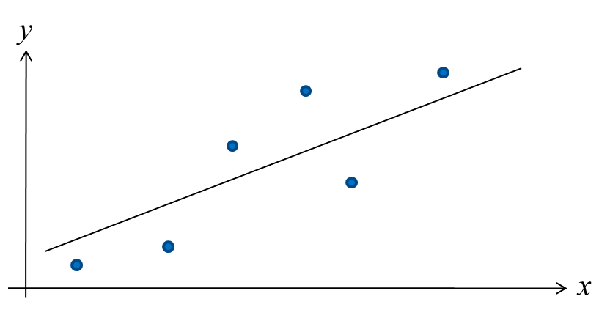
Regression Line
After verifying that the linear correlation between two variables is significant, next we determine the equation of the line that best models the data (regression line).
بعد التحقق من أهمية الارتباط الخطي بين متغيرين، نحدد بعد ذلك معادلة الخط الذي يمثل البيانات بشكل أفضل (خط الانحدار).
Can be used to predict the value of y for a given value of x.
www.midocean.ae

Slide 23
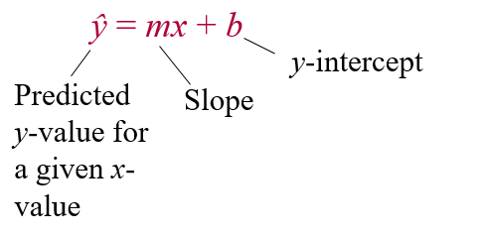
Regression Line
Regression line (line of best fit)
The line for which the sum of the squares of the residuals is a minimum.
الخط الذي يكون فيه مجموع مربعات البقايا هو الحد الأدنى
The equation of a regression line for an independent variable x and a dependent variable y is
معادلة خط الانحدار لمتغير مستقل ومتغير تابع هي
www.midocean.ae

Slide 24
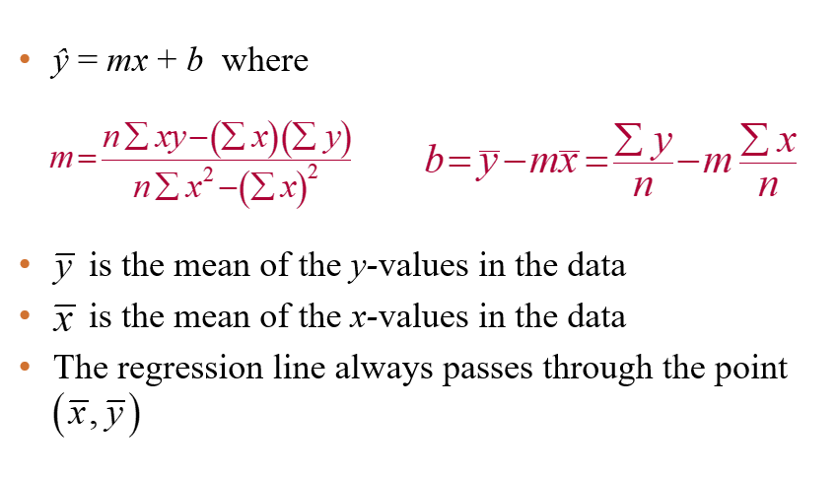
The equation of Regression Line
www.midocean.ae

Slide 25
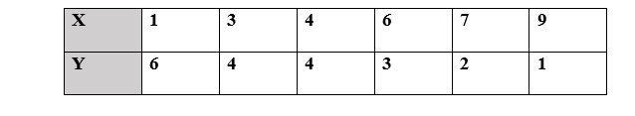
Example: Finding the Equation of a Regression Line
Find the equation of the regression line for the following data.
www.midocean.ae

Slide 26
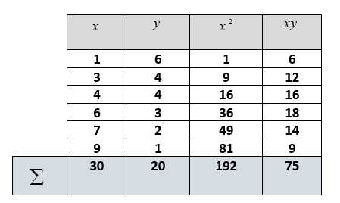
Solution: Finding the Equation of a Regression Line
Recall from section 9.1:
www.midocean.ae

Slide 27
Solution: Finding the Equation of a Regression Line
www.midocean.ae

Slide 28
Example: Finding the Equation of a Regression Line
Advertising expenses, ($1000), x | Company sales ($1000), y
2.4 | 225
1.6 | 184
2.0 | 220
2.6 | 240
1.4 | 180
1.6 | 184
2.0 | 186
2.2 | 215
Find the equation of the regression line for the advertising expenditures and company sales data.
أوجد معادلة خط الانحدار لنفقات الإعلان وبيانات مبيعات الشركة.
www.midocean.ae

Slide 29
Solution: Finding the Equation of a Regression Line
Recall from section 9.1:
www.midocean.ae

Slide 30
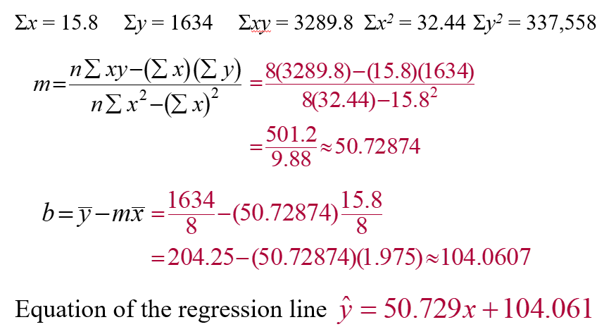
Solution: Finding the Equation of a Regression Line
www.midocean.ae

Slide 31
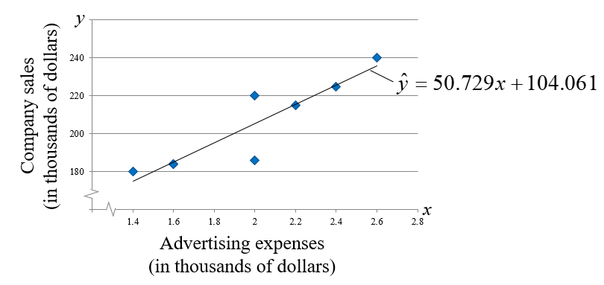
Example: Predicting y-Values Using Regression Equations
To sketch the regression line, use any two x-values within the range of the data and calculate the corresponding y-values from the regression line.
www.midocean.ae

Slide 32
Solution: Predicting y-Values Using Regression Equations
The regression equation for the advertising expenses (in thousands of dollars) and company sales (in thousands of dollars) data is ŷ = 50.729x + 104.061. Use this equation to predict the expected company sales for the following advertising expenses. (Recall from section 9.1 that x and y have a significant linear correlation.)
معادلة الانحدار لبيانات مصاريف الإعلان (بآلاف الدولارات) ومبيعات الشركة (بآلاف الدولارات) هي استخدم هذه المعادلة للتنبؤ بمبيعات الشركة المتوقعة لمصاريف الإعلان التالية.
1.5 thousand dollars
1.8 thousand dollars
2.5 thousand dollars
www.midocean.ae

Slide 33
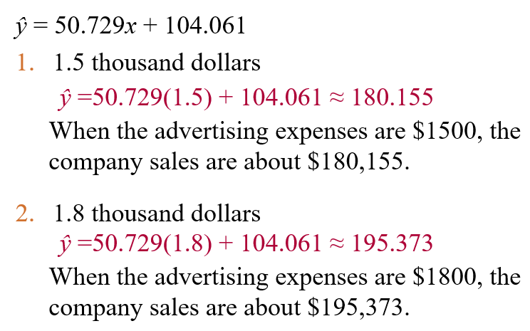
Solution: Predicting y-Values Using Regression Equations
www.midocean.ae

Slide 34
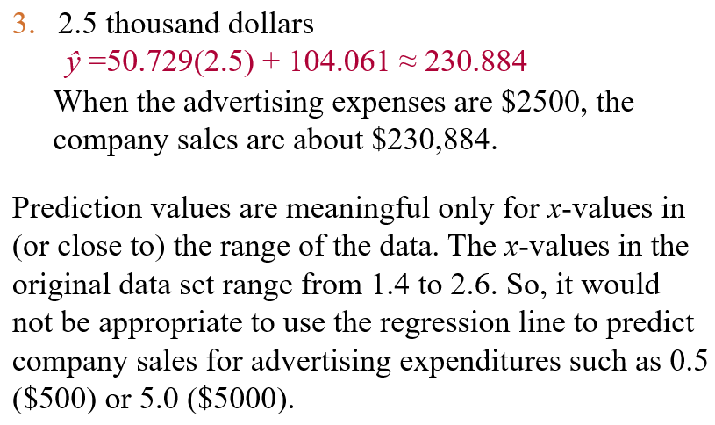
Solution: Predicting y-Values Using Regression Equations
www.midocean.ae

Slide 35
Section 9.3: Measures of Regression and Prediction Intervals
Variation About a Regression Line
Three types of variation about a regression line
  Total variation
  Explained variation
  Unexplained variation
To find the total variation, you must first calculate
  The total deviation
  The explained deviation
  The unexplained deviation
الاختلاف حول خط الانحدار
ثلاثة أنواع من الاختلاف حول خط الانحدار
الاختلاف الكلي
وأوضح الاختلاف
تباين غير مبرر
للعثور على التباين الإجمالي، يجب عليك أولا حساب
الانحراف الكلي
الانحراف الموضح
الانحراف غير المبرر
www.midocean.ae

Slide 36
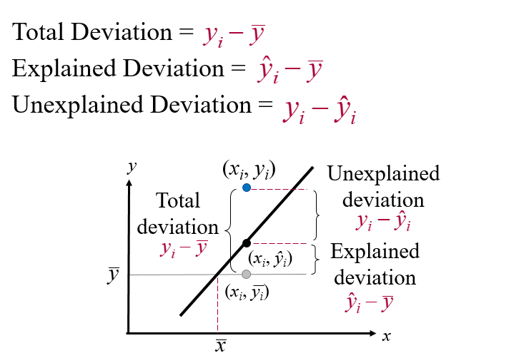
Variation About a Regression Line
www.midocean.ae

Slide 37
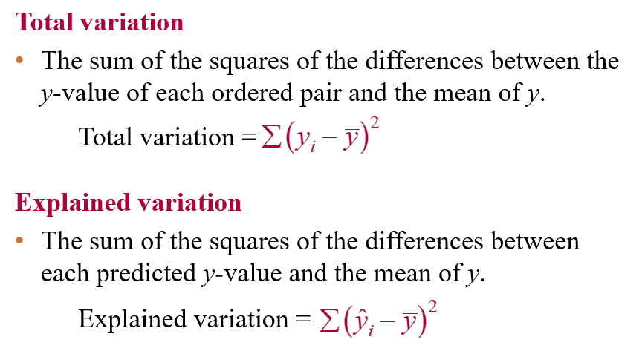
Variation About a Regression Line
www.midocean.ae

Slide 38
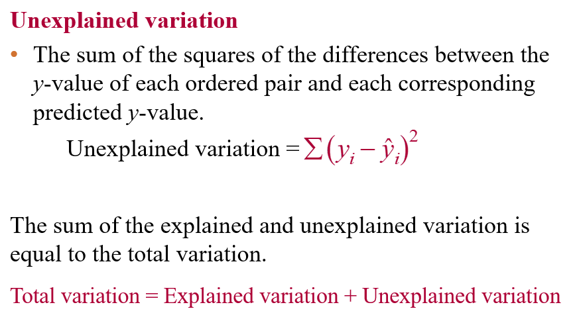
Variation About a Regression Line
www.midocean.ae

Slide 39
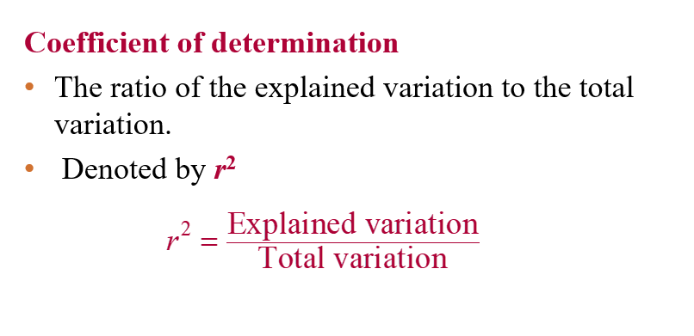
Coefficient of Determination
www.midocean.ae

Slide 40
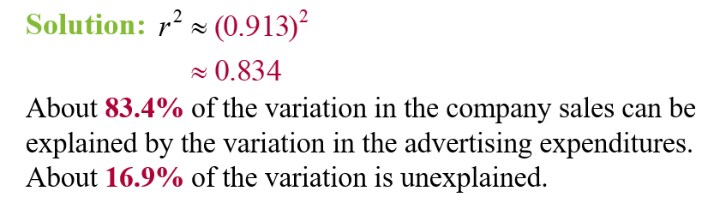
Example: Coefficient of Determination
The correlation coefficient for the advertising expenses and company sales data as calculated in Section 9.1 is r ≈ 0.913. Find the coefficient of determination. What does this tell you about the explained variation of the data about the regression line? About the unexplained variation?
معامل الارتباط لمصاريف الإعلان وبيانات مبيعات الشركة أوجد معامل التحديد. ماذا يخبرك هذا عن التباين الموضح للبيانات حول خط الانحدار؟ حول الاختلاف غير المبررة؟
www.midocean.ae

Slide 41
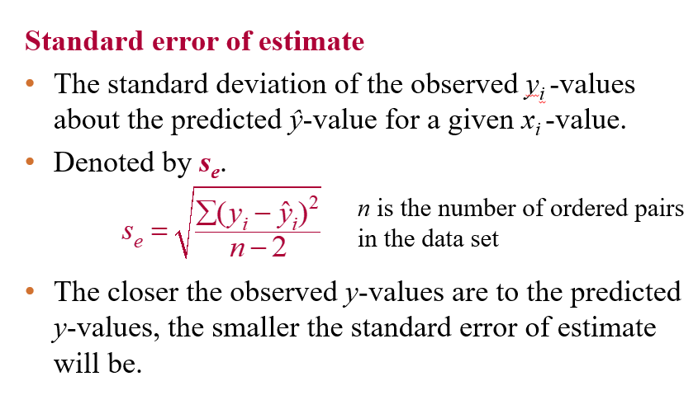
The Standard Error of Estimate
www.midocean.ae

Slide 42
Example: The Standard Error of Estimate
The regression equation for the advertising expenses and company sales data as calculated in section 9.2 is
ŷ = 50.729x + 104.061
Find the standard error of estimate.
Solution:
Use a table to calculate the sum of the squared differences of each observed y-value and the corresponding predicted y-value.
www.midocean.ae

Slide 43
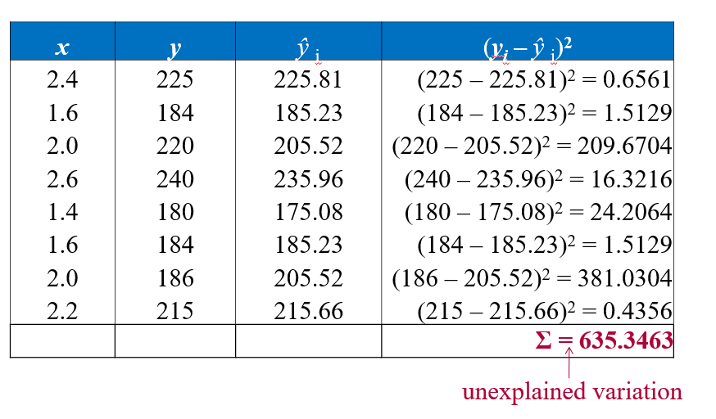
Solution: The Standard Error of Estimate
www.midocean.ae

Slide 44
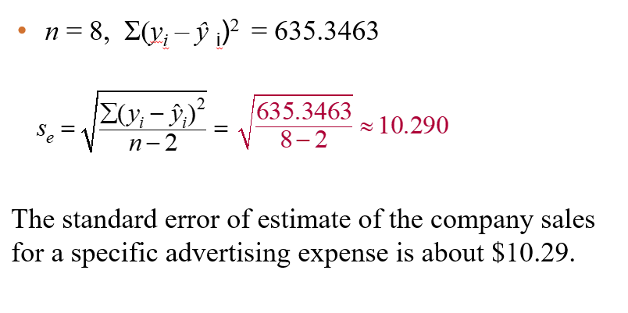
Solution: The Standard Error of Estimate
www.midocean.ae

Slide 45
Chapter Summary
Chapter
9.1 Correlation
9.2 Linear Regression
9.3 Measures of Regression and Prediction Intervals
www.midocean.ae

Slide 46
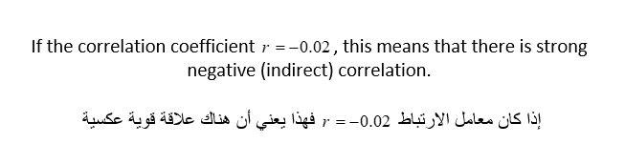
Un Solved Examples
Chapter
www.midocean.ae

Slide 47
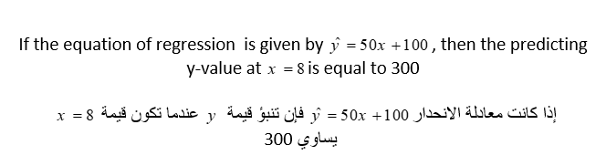
Un Solved Examples
Chapter
www.midocean.ae

Slide 48


Thank You

